Slide 1
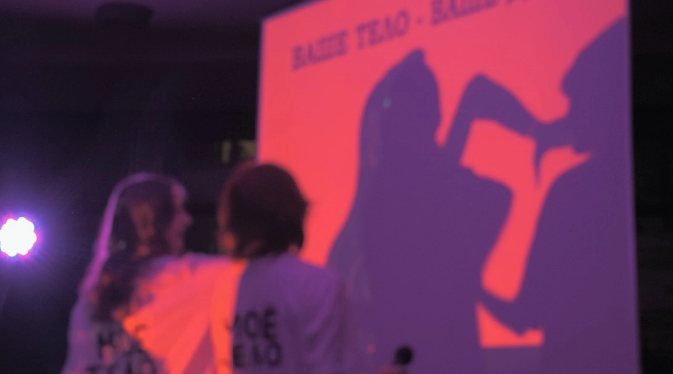


Slide 2
У лістападзе 2022 года, я прымала ўдзел у ліцэйскім мерапрыемстве «ГаворыцьED», якое з’яўляецца аналагам амерыканскай серыі канферэнцый пад назвай TED.
Спасылка на выступ, тэкст, а таксама перформанс перад выступам, які я арганізавала.
Хочацца адзначыць, што тэкст для гэтага выступу пісаўся на аснове маёй даследчай працы на тэму ЗХП (пачытаць магчыма ТУТ).

